Slide 1
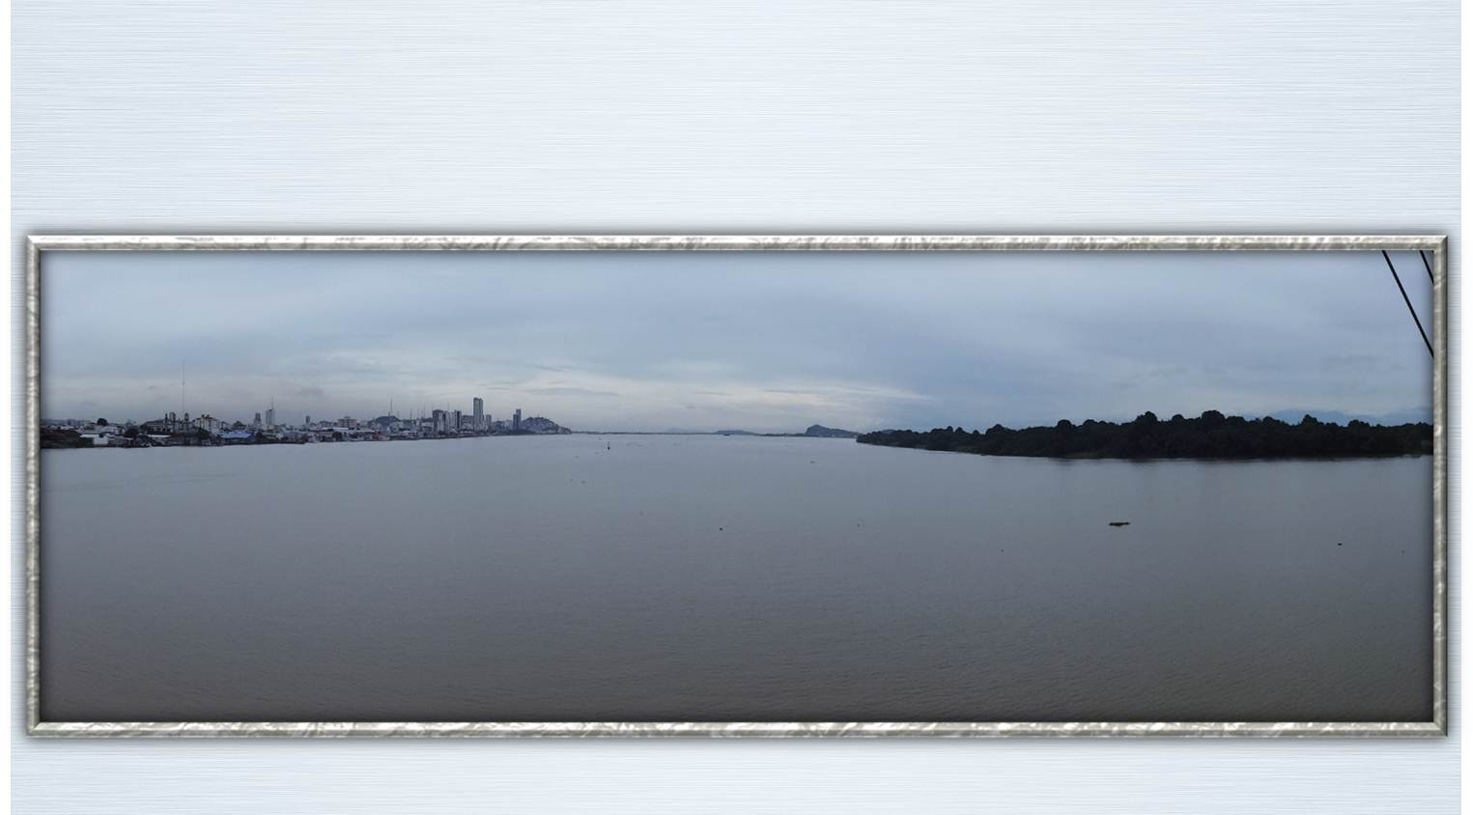



Slide 2
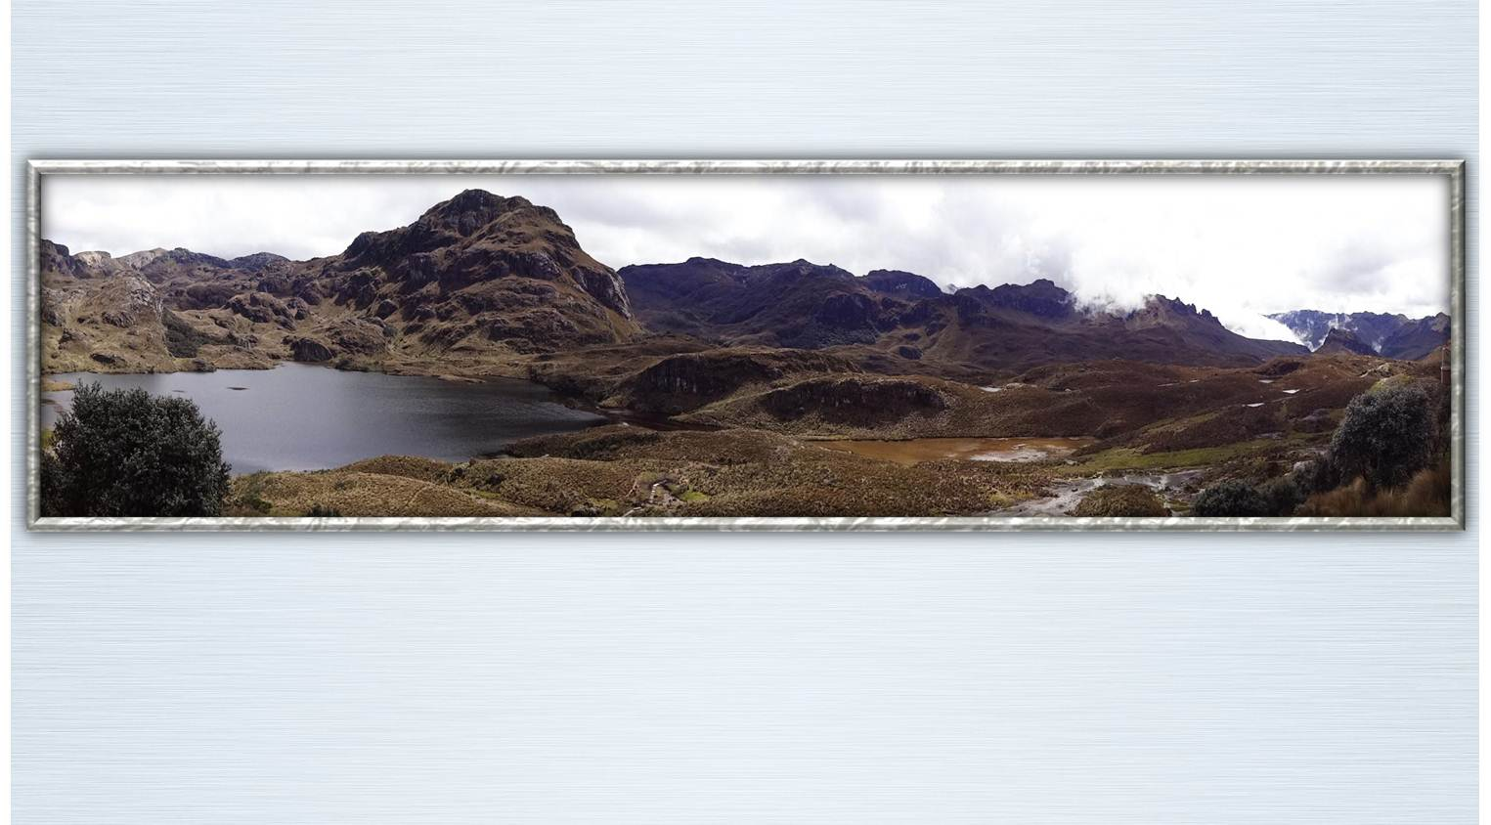
Alejandro Fernández, cantante Mexicano hijo del legendario Vicente Fernández, dentro de su amplio repertorio de canciones tiene una que cuando tuve la oportunidad de escucharla hace ya tiempo atrás, me llamó mucho la atención.
Su título sugestivo ya dice mucho: “ME DEDIQUÉ A PERDERTE” y decidí reflexionar sobre el tema, porque en muchas ocasiones en mis escritos y conferencias cuando he hablado de ello, he dicho una y otra vez que NO ES GRATIS TENER UNA RELACIÓN DE PAREJA ESTABLE, MADURA, AFECTIVAMENTE SANA. Pasa también lo contrario, las relaciones se acaban básicamente porque uno de los dos o los dos hicieron muy bien el trabajo dedicándose de forma metódica a finalizar la relación que tenían.

Slide 3
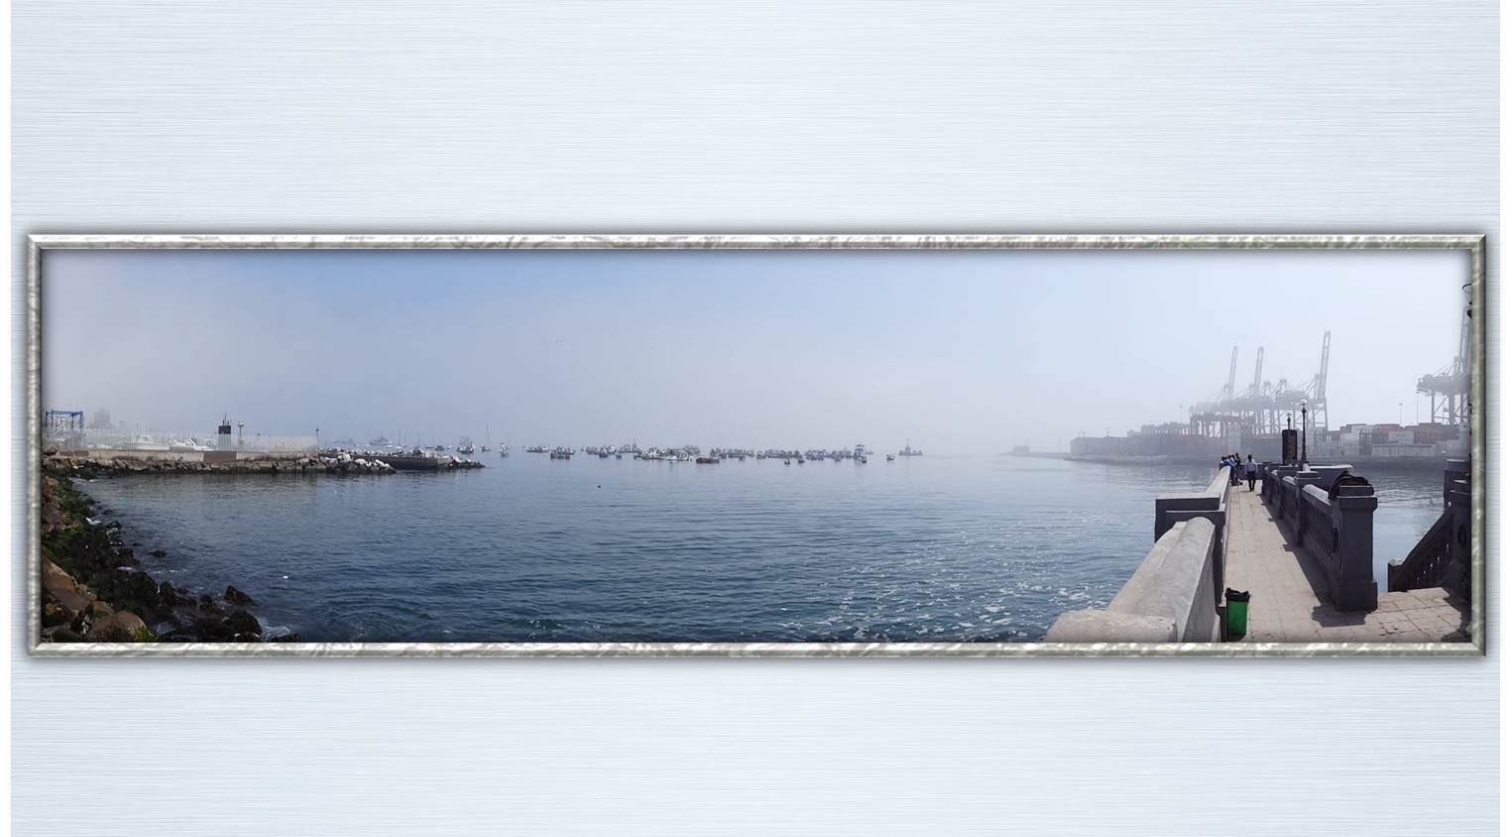
No deja de ser sorprendente esa pareja que cuando daban sus primeros pasos de la relación degustaban maravillosamente la compañía del otro, se buscaban, soñaban las más tiernas de las aventuras, se visualizaban en el tiempo, se prometían amor eterno.
Entre ese punto y la ruptura, algo pasó que lamentablemente dejó a la relación sin fuerza suficiente como para que ninguno de los dos fuese capaz de dar un centavo por ella.

Slide 4
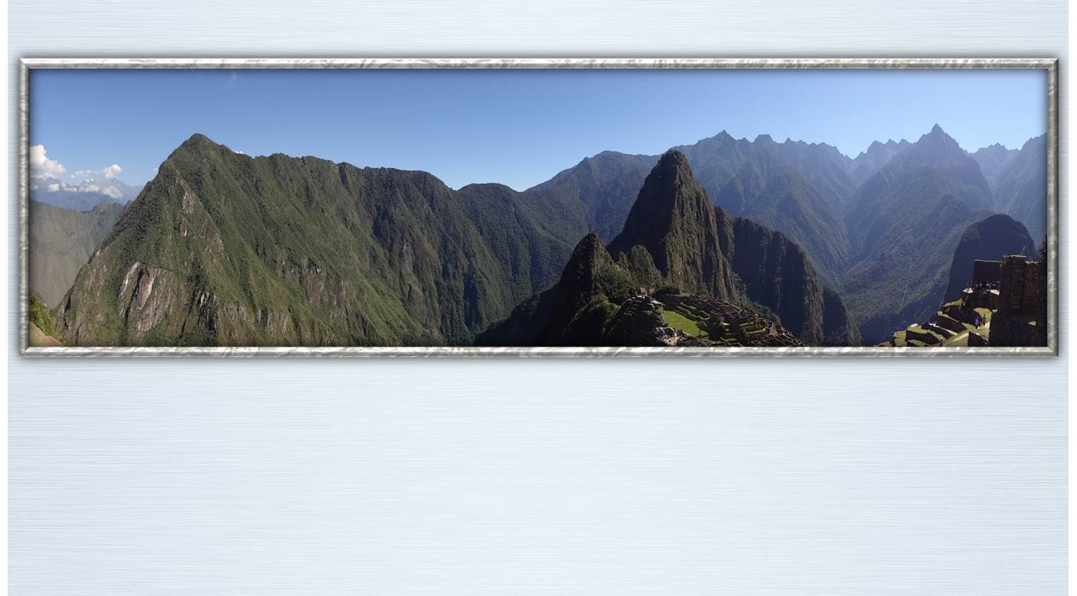
A veces dejamos que la relación viva de sus ahorros sin notarlo. Llegamos al punto de sobregirarla y comenzar a vivir del préstamo en una cuenta que ya fondos no tiene, hasta que se revienta y es cuando perdemos la relación, quizás entonces notemos lo que pasó y cuando pretendemos recuperarla, descubrimos que la pareja “ya miraba diferente”, como dice Alejandro Fernández en su canción.

Slide 5
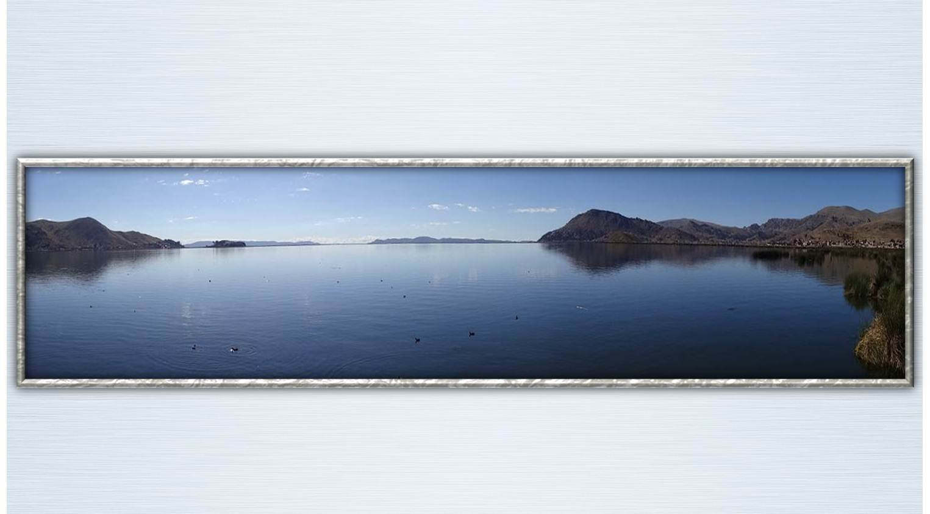
Cuando “ya nos miran diferente” es cuando lamentablemente el amor que antes nos profesaban cambió. Cuando espantamos el amor con nuestras ligerezas, nuestra indiferencia, nuestra frialdad y nuestra falta de detalles, es complicado que el amor vuelva a surgir. Hay que dejar que pase tiempo, mucho a decir verdad para que las heridas se pierdan en el olvido y exista la luz de una esperanza… una luz del quizás.
A veces en un abuso de la vida afectiva tentamos nuestra buena fortuna con alguien que nos ama, llevándola hasta límites en que ya no resiste y el amor se quiebra. No debemos olvidar que el amor maduro es una mezcla sabia de emociones y razones… que a veces pese más el corazón, no quiere decir que cuando forzamos la situación la razón no entre a terciar.

Slide 6
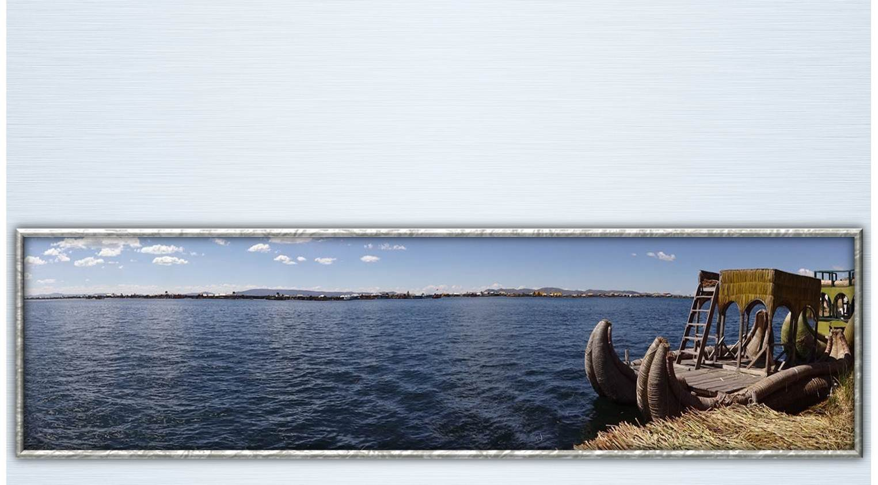
La indiferencia, la apatía, la falta de afecto demostrado, la ausencia de detalles, la ironía de la rutina (Esto sin mencionar los otros aspectos que son crueles y que incluyen la agresión emocional y física) terminan sacudiendo a algunas personas hasta el punto que la sacan de la falsa esperanza de poder disfrutar de una relación maravillosa con alguien que no resistió más tales arideces, o peor, despierta a dos personas que no fueron capaces de ser maduros y mantener una relación fructífera.

Slide 7
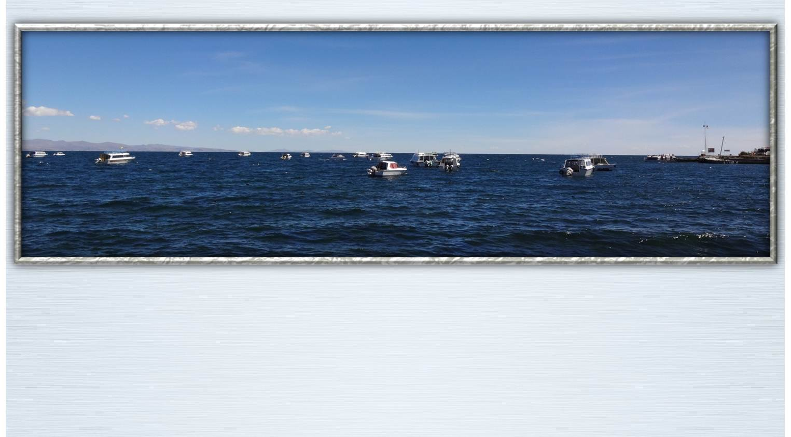
¿Cómo sucede esto en una relación que soñaban amarse cada vez más y mejor? Me sorprende y por mucho, como esa especie de “enfermedad” asintomática se va filtrando en las relaciones sin que lo perciban. A muchas relaciones si se les preguntara si quieren que su relación se acabe dirían que no. A pesar de ello no toman medidas para que la relación crezca, se fortalezca y se estrechen los lazos que los unen.

Slide 8
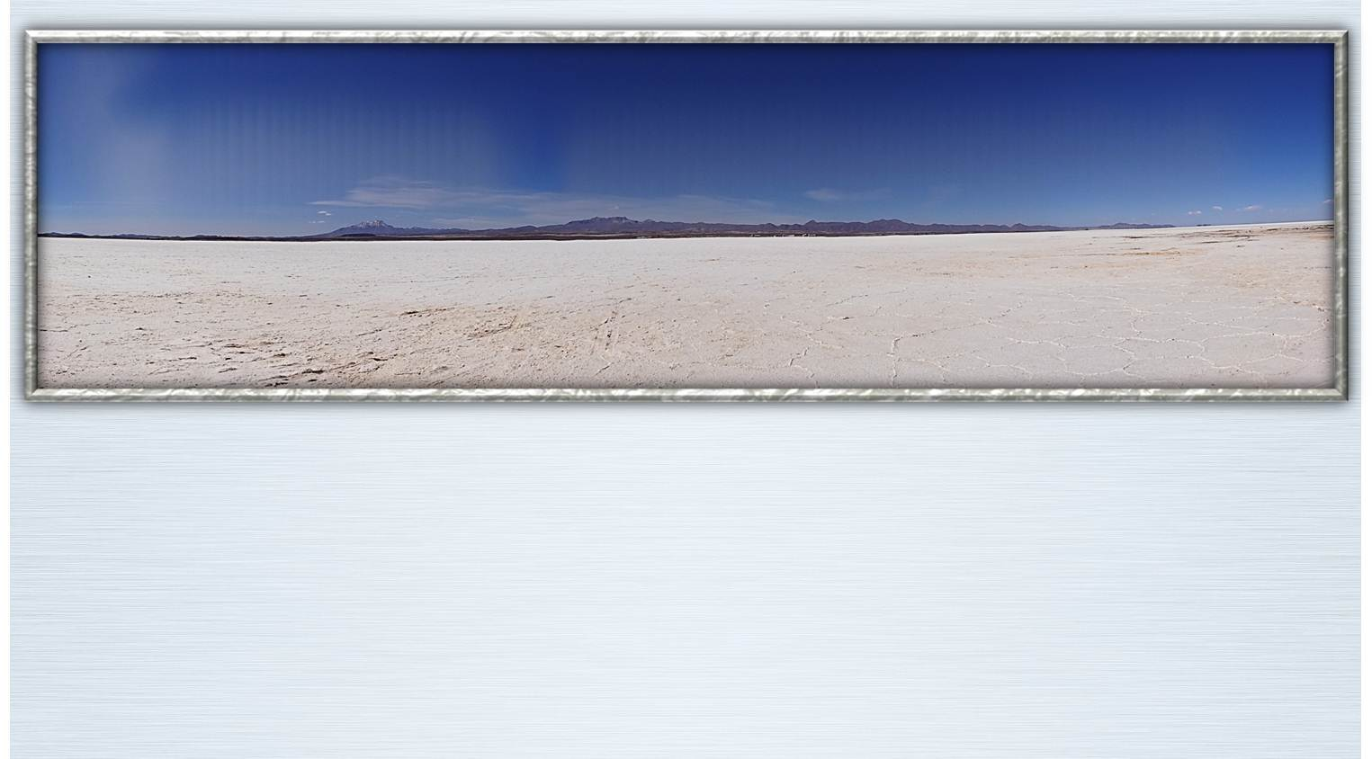
Una excelente, maravillosa, estable, madura y feliz relación es UN RESULTADO. ¿Resultado de qué? De dos personas que conscientes de lo que tienen y de lo que aspiran a que llegue a ser su relación, invierten en ella tiempo, espacio, dinero, pensamiento, dedicación, trabajo. A mí en lo personal me sorprende cómo demasiadas parejas no invierten en los dos. Y me refiero no sólo a salidas, un café, una ida a cine, a detalles materiales, me refiero también a leer, investigar cómo fortalecer la relación, asistir a seminarios donde se hable del tema, incluso la parte espiritual que tanto sentido de trascendencia y significado les da a las relaciones.

Slide 9
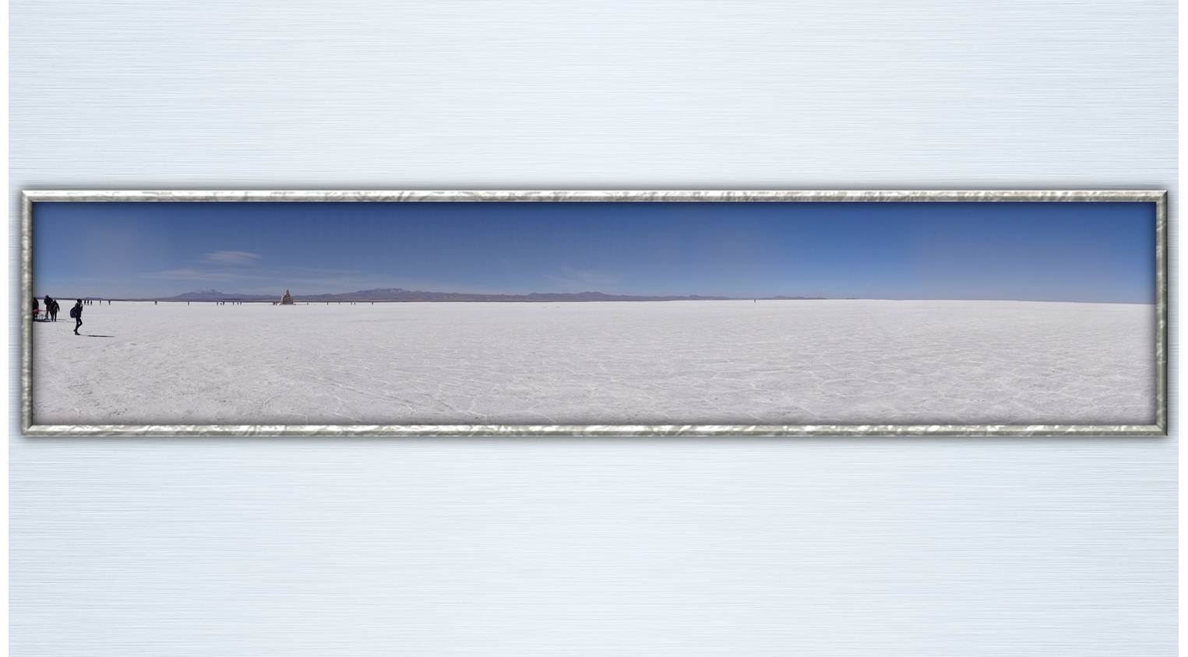
Sin temor a equivocarme, si le preguntásemos a cien parejas si hacen esto (leer, investigar cómo fortalecer la relación, asistir a seminarios donde se hable del tema, contemplar la parte espiritual entre otras cosas) en un enorme porcentaje estoy seguro que dirían “No, no lo hacemos”. Sé que es una conjetura y esto no se basa en una investigación científica, pero sé que tú y yo sabemos que esto es así.
A diario escucho comentarios, leo mails de personas hablando de su relación o a las mismas parejas dando cantidad de razones del por qué la relación se les acabó y no pueden seguir más. Escucho a gente diciendo que les dé una orientación de cómo recuperar un amor perdido, cuando no nos queremos dar cuenta que llegamos a esa situación que no queremos porque trabajamos diligentemente para que fuese así. Aunque sé que también la gran mayoría que está pasando por estas circunstancias jamás lo reconocerán.

Slide 10
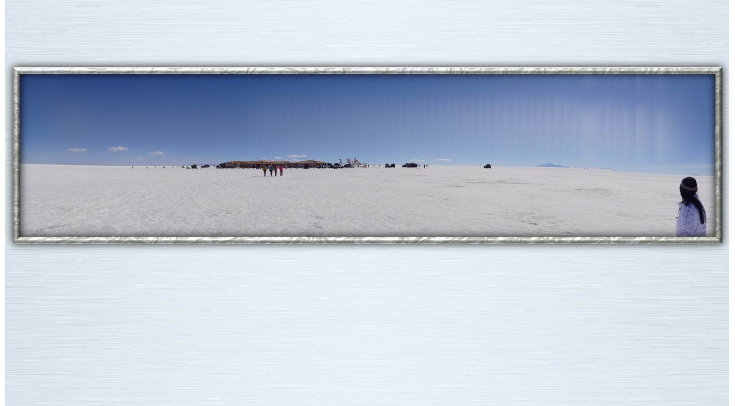
Alejandro Fernández en su canción refleja el lamento de alguien que perdió y que cuando quiso recuperar ya fue demasiado tarde.
“Por qué no te besé (en el alma) cuando aun podía…
Cómo es que nunca me fijé que ya no sonreías…
Cómo no me di cuenta… que ya no me sentías, que ya ni te dolía”
Tu relación es eso, TU RELACIÓN y en ese sentido eres responsable de ella. No le hablo a tu pareja, TE HABLO A TI.

Slide 11
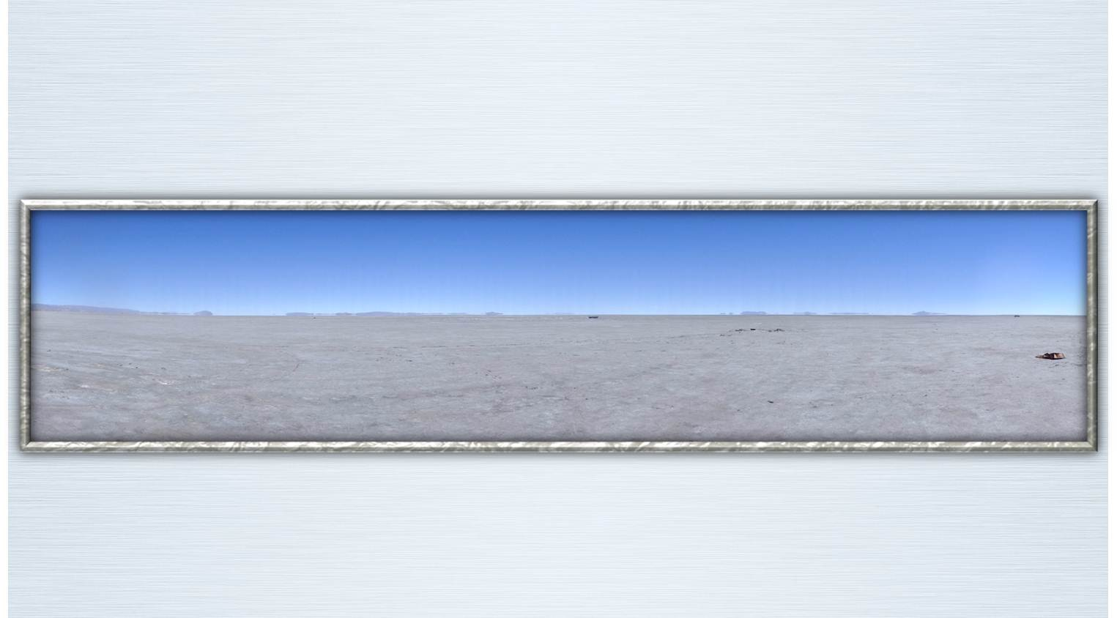
La mediocridad, que debería ser considerada como el nuevo analfabetismo como bien pedía Hans Magnus, filósofo Alemán, también incursiona en las relaciones y las hiere muchas veces mortalmente y la muestra es que sacrificamos dones tan naturales como la respiración en el ser humano, como lo es nuestra capacidad de ser creativos, a tomar iniciativas y dejamos que la relación vaya con el ritmo de las circunstancias.
Las circunstancias no pueden mandar en tu relación, porque la acaban. Ahora que hay tiempo, (si es que lo tienes) no permitas que tu relación se deteriore. Cuando la relación se perdió, allí sí aprovechamos el tiempo para la autoflagelación y decirnos: “Cómo No lo vi venir, cómo No me di cuenta”.

Slide 12
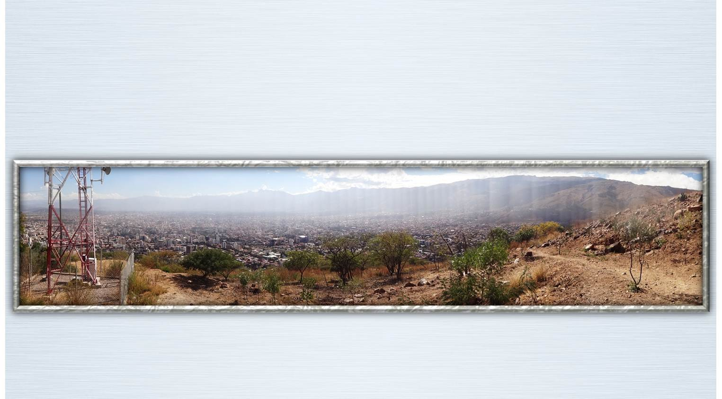
Es el momento de comenzar. De recuperar tu relación si está en cuidados intensivos. Si estás en una relación en la cual no haces nada, en una relación que vive de los ahorros, entonces es el momento de HACER ALGO AL RESPECTO.
No sea que cuando vuelvas a los brazos de la persona que amas, ya notes que mira diferente, que el brillo en sus ojos cuando se producía el encuentro contigo ya se esfumó y que el amor ya no está.
Fotos panorámicas propias: Sur de Ecuador, Perú y Bolivia.
Texto: Héctor Leonardo Mora
Música: Me dediqué a perderte - Hugosax
Realización general: Rodrigo Valencia Cardona
Medellín-Colombia

Slide 13







¿Te ha gustado?
Puedes ver más entrando
Aquí
Además puedes recibir powerpoints en tu correo electrónico suscribiéndote aquí:

